Slide 1
31160353
OSK Havens
1e Inlichtingen
Cluster RWS ZDABB
20 juli 2021
RWS Informatie
Notes:
Freek

Slide 2
1. Welkom
RWS Informatie
Notes:
Freek: Welkom, Voorstellen, Presentielijst

Slide 3
Agenda
Welkom
Procedureverloop
Gunnen
Contract
Omgeving
Mededelingen
Vragen
Afsluiting
RWS Informatie
Notes:
Freek

Slide 4
2. Procedureverloop
Europese, openbare procedure onder ARW2016.
Publicatie aankondiging opdracht 2 juli 2021
1e Inlichtingen 20 juli 2021
Nadere (ind.) inlichtingen 26 juli t/m 30 juli 2021
(aanmelden uiterlijk) voor 23 juli 2021
2e Inlichtingen 24 augustus 2021
Uiterste datum verzoek inlichtingen 27 augustus 2021
Publicatie Nota van Inlichtingen 8 september 2021
Inschrijving 29 september 2021
Openen digitale kluis TenderNed 30 september 2021
RWS Informatie
Notes:
Freek

Slide 5
2. Procedureverloop (vervolg)
Gunningsbeslissing 3 november 2021
Uiterste datum rechtsbescherming 25 november 2021
Verzenden opdracht 9 december 2021
Planning indicatief
RWS Informatie
Notes:
Freek

Slide 6
3. Gunnen
Plafondbedrag
BPKV
Klimaat- en milieudoelstellingen
Instrumentarium: MKI en LCA
Kwaliteitsdeel: CO2 en MKI
Fictieve inschrijvingssom (Inschrijfsom plus MKW minus kwaliteitswaarde CO₂-ambitie)
RWS Informatie
Notes:
Gert

Slide 7

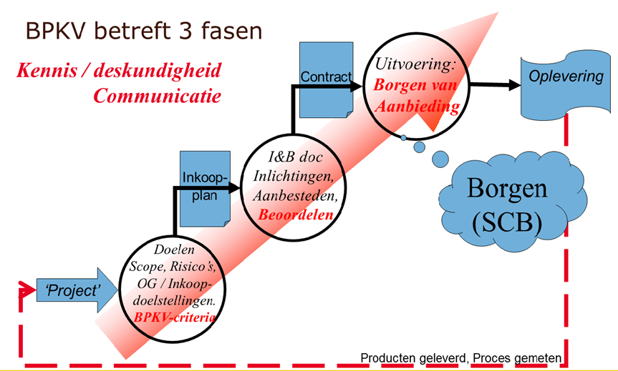
3. Gunnen - MKW
Maximum waarde MKI bepaald
Maximum CO₂ waarde bepaald
Aanpassing schaduwprijzen: CO₂ € 103/ton
MKI-vermindering t.o.v. maximum waarde
MKI * € 3 = MKW Fictieve bijtelling op inschrijfprijs
MKI-inschrijving voor het gehele werk
RWS Informatie
Notes:
Gert

Slide 8
3. Gunnen BPKV
Subcriterium | Behaalde kwaliteitswaarde (€) | Totalen (€)
Inschrijvingssom
Kwaliteitswaarde prestatiecriterium Milieukostenwaarde (MKW): MKI * € 3,00 | +
Subtotaal (Inschrijfsom plus MKW)
Kwaliteitswaarde CO₂-ambitie (1, 2, 3, 4 of 5 %) van de inschrijvingssom | -
Optionele activiteiten: 60% van totaalbedrag van de Staat van optionele activiteiten
Fictieve inschrijvingssom (Inschrijfsom plus MKW minus kwaliteitswaarde CO₂-ambitie)
Notes:
Gert

Slide 9
3. Gunnen – aanleveren onderbouwing
Aanleveren van onderbouwing Staat van Ontleding (Bijlage I)
Aanleveren van onderbouwing MKI
Binnen 2 werkdagen na verzoek van de Aanbesteder
Dit geldt uitsluitend voor de inschrijver die in aanmerking komt voor het voorlopige gunningsbesluit.
RWS Informatie
Notes:
Gert

Slide 10
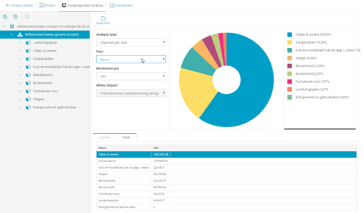
3. Gunnen – proces bij uitvoering
Verificatie en validatie
Productspecifieke LCA-berekeningen conform procedure
Aantonen
Geaccepteerde methode brandstofregistratie
Brandstofboekhouding
Periodieke controles door onafhankelijke derde partij
RWS Informatie
Notes:
Gert

Slide 11
4. Contract - kenmerken
E&C-contract
UAV-gc 2005
Looptijd 3 jaar
Meten, rapporteren en bijsturen MKI / brandstofgebruik
Meten, rapporteren en bijsturen verwerkte baggerspecie
RWS Informatie
Notes:
Gert

Slide 12
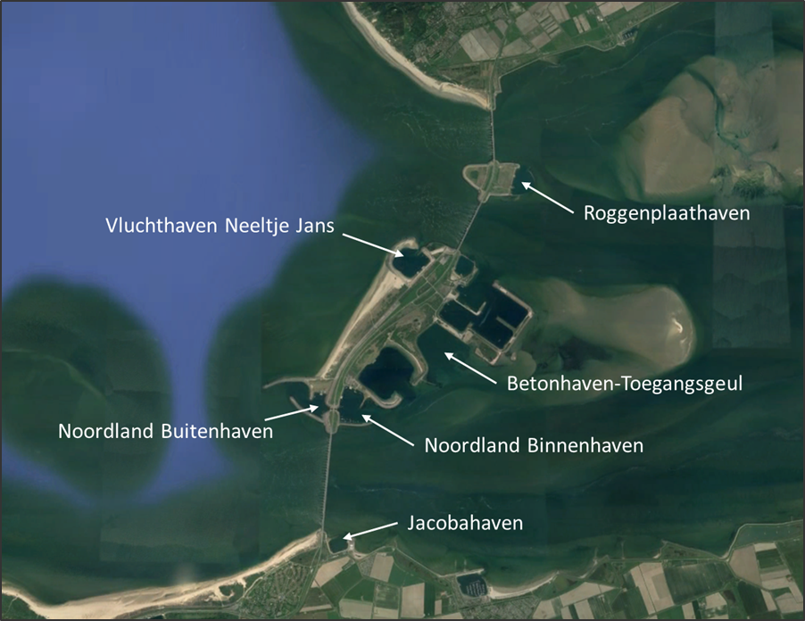
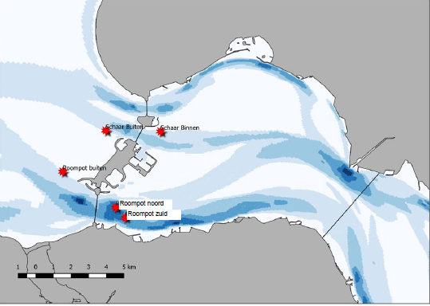
5. Omgeving - overzichtstekening
Notes:
Tijmen

Slide 13
Baggervakken
In de afbeeldingen zijn de vakken weergegeven waar gebaggerd gaat worden

Slide 14
Baggervakken

Slide 15
Baggervakken

Slide 16
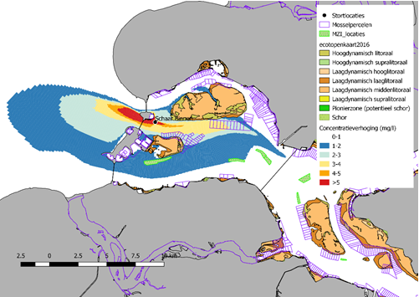
Verspreiding van de baggerspecie
Effecten van verspreiding onderzocht door Deltares
5 locaties

Slide 17
5. Omgeving - werkzaamheden
Opstellen baggerprogramma’s
Aanleveren planningsinformatie
Uitvoeren baggerwerkzaamheden
Verspreiden/verwerken van specie
Verzorgen van vergunningen en meldingen
Verzorgen aanvullende (waterbodem-)onderzoeken
Uitvoeren survey / lodingen
Meewerken aan stakeholdermeetings
RWS Informatie
Notes:
Tijmen

Slide 18
5. Omgeving – bijzonderheden
Kwetsbaar gebied, Natura 2000, vertroebeling
Binnen vergunning Wet Natuurbescherming
Binnen verspreidingsstrategie
Grootste deel van het werk binnen verboden vaargebied OSK
Betrokken stakeholders met bedrijfsactiviteiten in en rondom de havens en verspreidingslocaties
  Informeren
  Bereikbaar zijn
Rws informatie
Notes:
Tijmen

Slide 19
5. Omgeving - prioritering
Zie Annex II
Gebaseerd op onderhoud OSK
Gebaseerd op verspreidingstrategie en voorkomen vertroebeling
Gebaseerd op afspraken stakeholders
RWS Informatie
Notes:
Tijmen

Slide 20
5. Omgeving – Vergunning WNB
Uitvoeren binnen vergunning WNB
Passende beoordeling maakt deel uit van vergunning WNB (bijlage VSP)
Verspreidingsstrategie maakt deel uit van de passende beoordeling
Onderliggende onderzoeken, inclusief uitgangspunten en randvoorwaarden, maken deel uit van vergunning WNB (bijlagen VSP)
Rapportage van hoeveelheden en bijsturing op hoeveelheden
RWS Informatie
Notes:
Tijmen

Slide 21
5. Omgeving – verboden vaargebied OSK
Verboden vaargebied rondom OSK
Voor varen in het verboden vaargebied zijn randvoorwaarden van toepassing
Randvoorwaarden opgenomen in bijlage W bij VSP
RWS Informatie
Notes:
Tijmen

Slide 22
6. Mededelingen aanbesteder
Raakvlak buispalen Vluchthaven Neeltje Jans
RWS Informatie
Notes:
Tijmen

Slide 23
7. Vragen
RWS Informatie
Notes:
Freek

Slide 24
8. Afsluiting
RWS Informatie
Notes:
Freek

Slide 25
Toelichting onderhouds-baggerwerkzaamheden havens
Oosterscheldekering
Tijmen Fongers
Marcel Hintzen
17/18 – 12 -2020

Slide 26
Baggervakken
In de afbeeldingen zijn de vakken weergegeven waar gebaggerd gaat worden

Slide 27
Baggervakken

Slide 28
Baggervakken

Slide 29
Verspreiding van de baggerspecie
Effecten van verspreiding onderzocht door Deltares
5 locaties

